Slide 1
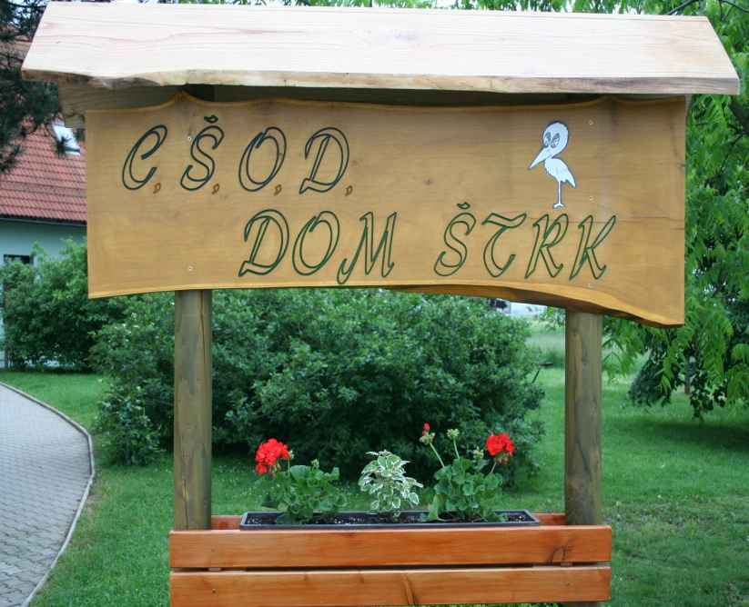
CŠOD Štrk

Slide 2
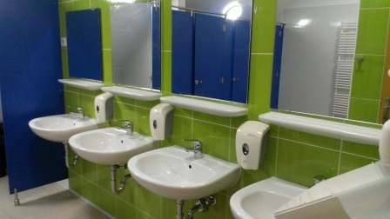
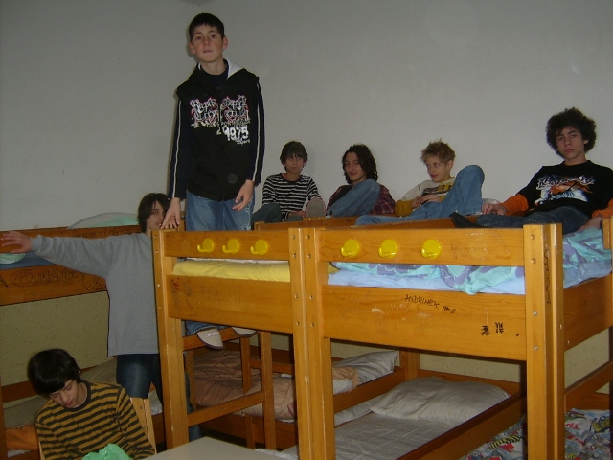
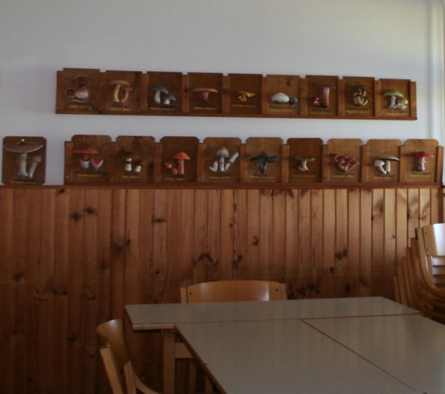
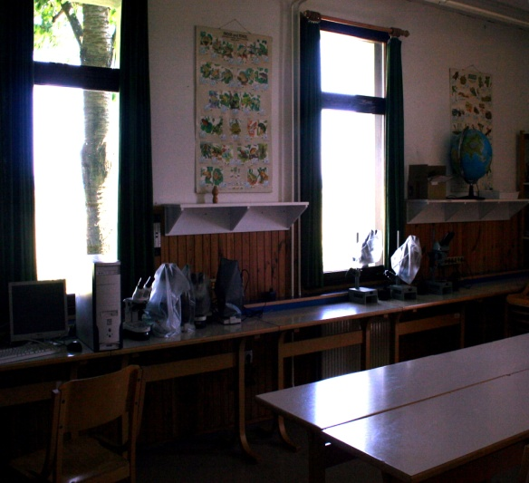
Namestitev nudimo za 58 oseb v 12, 8, 7, 5, 4, 3 in 2 posteljnih sobah s skupnimi kopalnicami. V domu so še jedilnica, dve učilnici in večnamenski prostor.

Slide 3
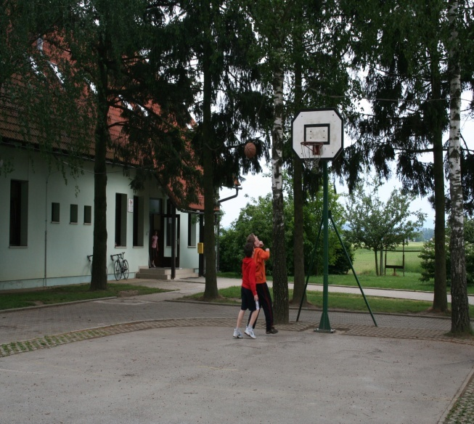
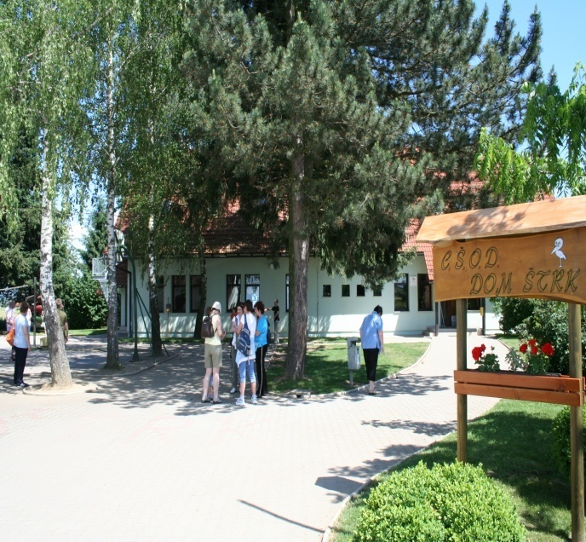
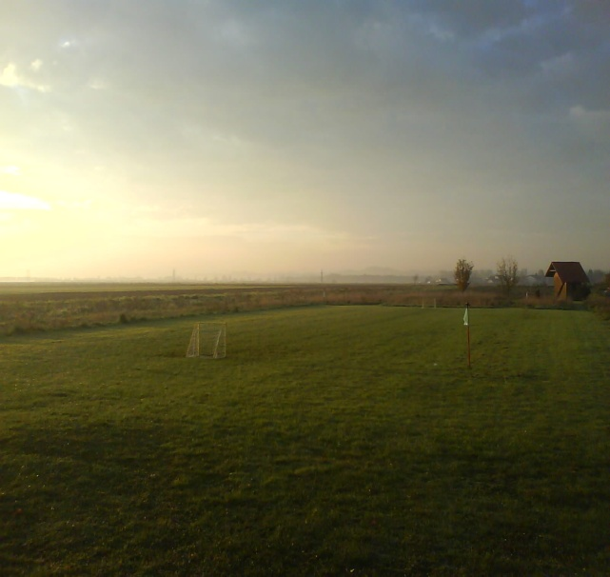
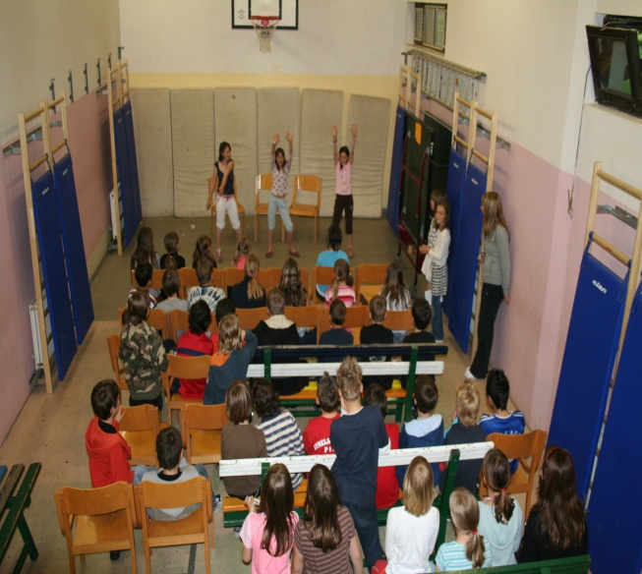
Dom obdajajo športna igrišča in telovadnica

Slide 4
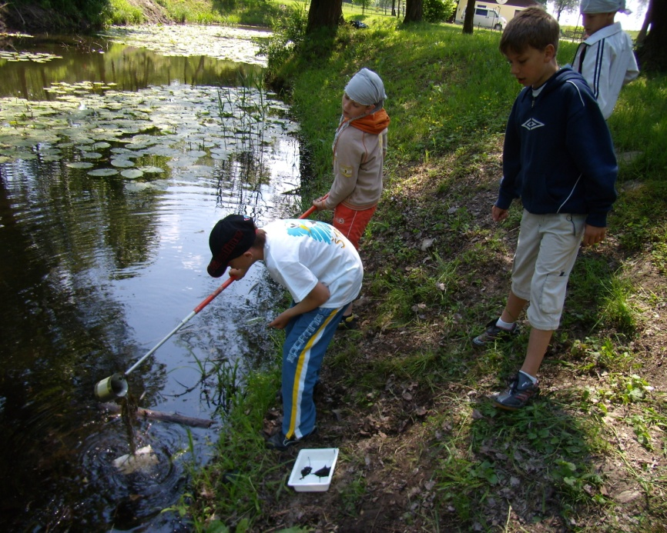
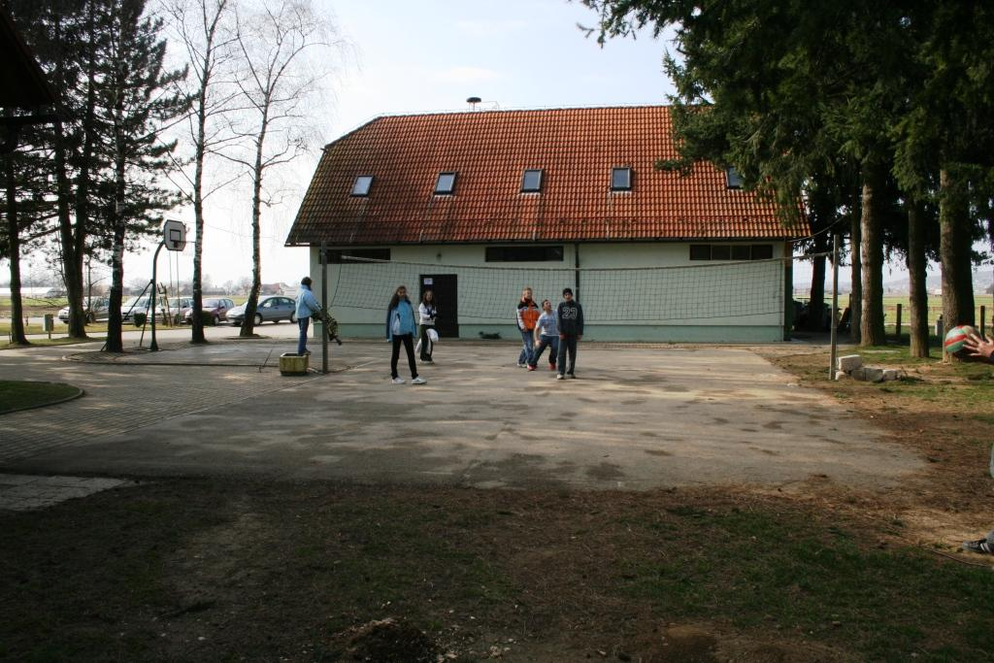
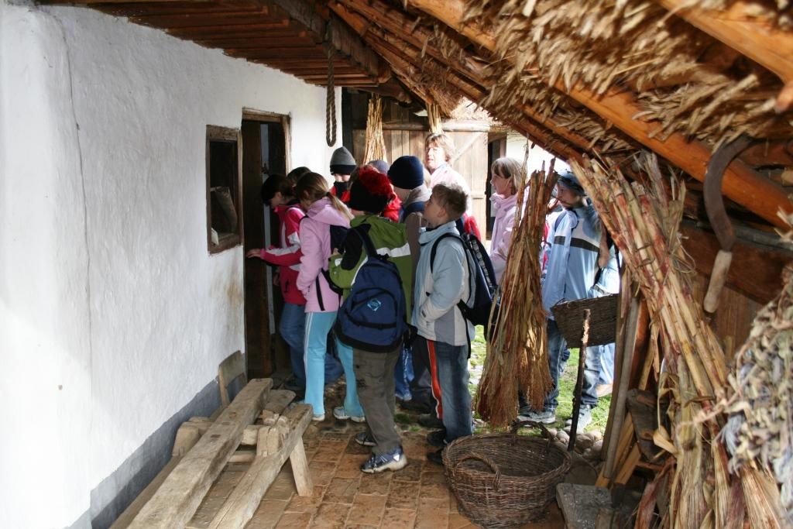
Na domu ŠTRK izvajamo naravoslovne, družboslovne in športne dejavnosti.

Slide 5
Naravoslovne dejavnosti:
- vreme in vremenski pojavi,
- nižinski travnik,
- potovanje po vesolju,
- poljska učna pot,
- mlaka in njena okolica,
- Panonski gozd,
- varstvo okolja,
- pestrost tal in prsti.

Slide 6
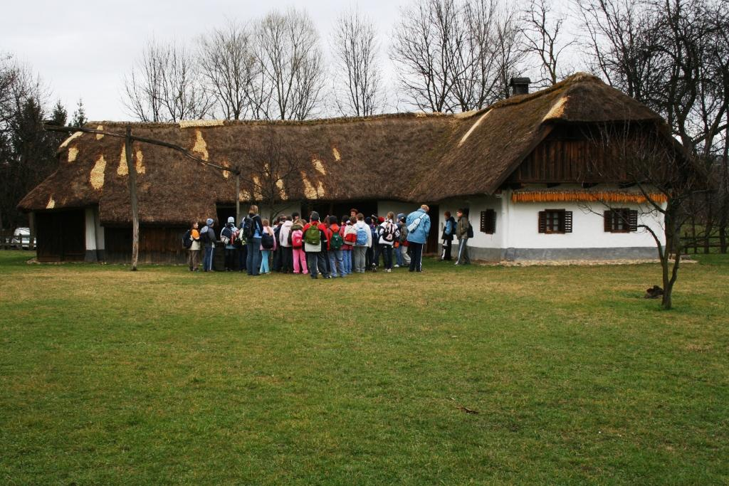
Družboslovne dejavnosti:
Kulturna in stavbna dediščina nam predstavlja,
da je bilo življenje ljudi v preteklosti drugačno:
- kurentova delavnica,
- Ptuj skozi čas,
- spoznajmo ptujsko polje,
- Dominkova domačija,
- vodovje Ptujskega polja.

Slide 7
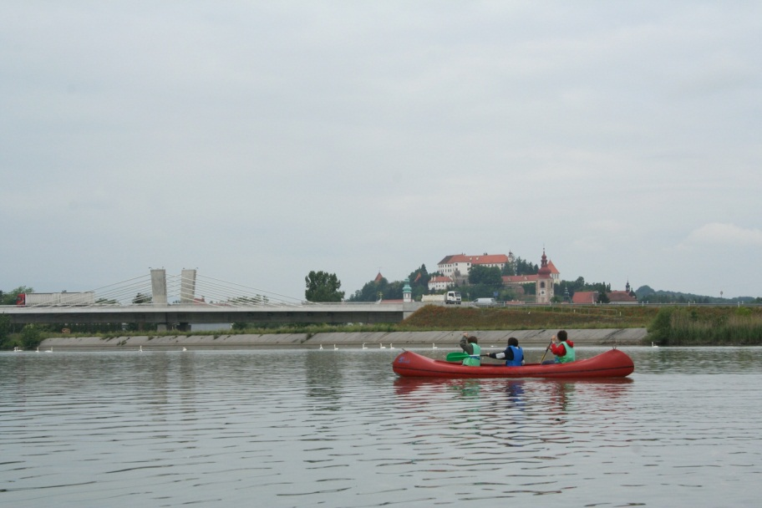
Športne dejavnosti:
- kanuizem na Ptujskem jezeru,
- lokostrelstvo,
- športno plezanje,
- nordijska hoja,
- hoja in tek na smučeh,
- orientacijski tek,
- plavanje v Termah Ptuj,
- kolesarjenje in priprava na kolesarski izpit,…

Slide 8
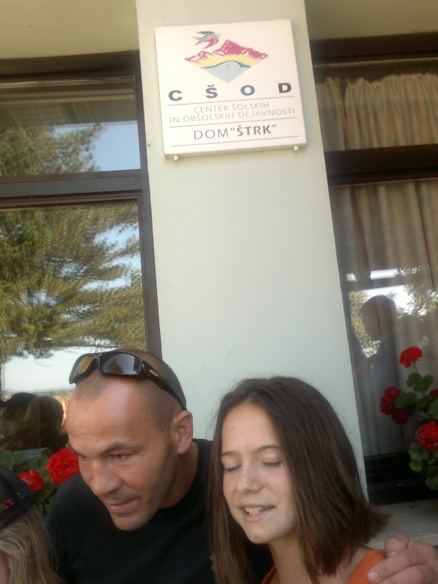
Večerna animacija
Pod vodstvom učiteljev šole in učiteljev CŠOD potekajo v večernem času športne dejavnosti, kreativne delavnice, miselne in družabne igre, večerni pohod, ples,…

Slide 9
Okvirni program:
 | PONEDELJEK | TOREK | SREDA | ČETRTEK | PETEK
7.00 BUJENJE |  | Tomo | Darja | Tomo
7.30 JUTRANJA TELOVADBA |  | Tomo | Darja | Tomo | Tomo
8.00 – 9.00 ZAJTRK IN UREJ. SOB |  | Tomo | Darja | Tomo | Sabina
9.00 – 13.05 DOPOLDANSKI PROGRAM (20 minut odmora za malico) | PRIHOD, NAMESTITEV IN UVODNI SESTANEK Aleksej, Vlado, Nataša (ob 12.00) | HOJA IN TEK NA SMUČEH 1.skupina – Vlado, Aleksej PTUJ SKOZI ČAS 2.skupina - Tomo in učitelji spremljevalci | LOKOSTRELSTVO IN ŠPORTNO PLEZANJE 2.skupina - Tomo PANONSKI GOZD 1.skupina - Darja in učitelji spremljevalci | HOJA IN TEK NA SMUČEH 2.skupina – Vlado, Aleksej PTUJ SKOZI ČAS 1.skupina - Tomo in učitelji spremljevalci | PLAVANJE V TERMAH PTUJ Tomo, Sabina, Darja in učitelji spremljevalci (šolski prevoz in povratek na kosilo)
13.05 – 14.00 KOSILO | Nataša | Tomo | Tomo | Tomo | Darja
14.00 – 15.00 UPČ | Nataša | TRENING BOKSA V ZAVEC GYM DVORANI 1.skupina - Sabina OGLED GRADU IN ZBIRK 2.skupina – Nataša (menjava skupin) (avtobusni prevoz) | LOKOSTRELSTVO IN ŠPORTNO PLEZANJE 1.skupina -Tomo PANONSKI GOZD 2.skupina -Sabina in učitelji spremljevalci | Darja
15.00 – 17.30 POPOLDANSKI PROGRAM (15 minutni odmor) | KURENTOVA DELAVNICA 2.skupina - Nataša POTOVANJE PO VESOLJU 1.skupina -Darja in učitelji spremljevalci |  |  | KURENTOVA DELAVNICA 1.skupina - Nataša POTOVANJE PO VESOLJU 2.skupina -Darja in učitelji spremljevalci
17.30 – 18.30 VEČERJA (ob 18.00) | Darja | Nataša | Nataša | Darja
18.30 – 19.00 UPČ | Nataša | Sabina | Sabina | Nataša
19.00 – 20.30 VEČERNI PROGRAM | VEČERNI POHOD Nataša, Darja in učitelji spremljevalci | KREATIVNA DELAVNICA 1.skupina-Nataša ŠPORTNE IGRE 2.skupina-Sabina in učitelji spremljevalci | KREATIVNA DELAVNICA 2.skupina-Nataša ŠPORTNE IGRE 1.skupina-Sabina in učitelji spremljevalci | POKAŽI KAJ ZNAŠ Darja,Nataša in učitelji spremljevalci
20.30 – 21.00 UPČ | Nataša | Nataša | Sabina | Darja
21.00 – 22.00 PRIPRAVA NA POČITEK | Darja | Sabina | Nataša | Nataša
22.00 – 7.00 NOČNI POČITEK | učitelji spremljevalci | učitelji spremljevalci | učitelji spremljevalci | učitelji spremljevalci
22.00 – 7.00 DOSEGLJIVOST | Darja | Tomo | Sabina | Nataša

Slide 10
Projekti in tematski tedni:
Sprehod skozi srednji vek
Voda – čudežna tekočina
Shema sadje in zelenjava
Športni teden ali vikend s poudarkom na:
- pripravi na kolesarski izpit in kolesarjenju
- kanuizmu (barvna vesla), kolesarjenju, športnem plezanju, plavanju,…
- nadstandardnih športnih dejavnostih: golfu, boksu, jadranju, jahanju,…

Slide 11
Dnevi dejavnosti (cena 2 evra/ udeleženca)
- Naravoslovni dnevi: Panonski gozd, mlaka in njena okolica.
- EKO dan: predstavitev ločevanja z ogledom Cero Gajk.
- Družboslovni dnevi: Kurentova delavnica, ogled mesta Ptuj, ogled dvorca Dornava ali gradu Borl.
- Športni dnevi: lokostrelstvo, športno plezanje, kolesarjenje, hoja in tek na smučeh, kanuizem.
- Druge dejavnosti: priprava na kolesarski izpit.

Slide 12
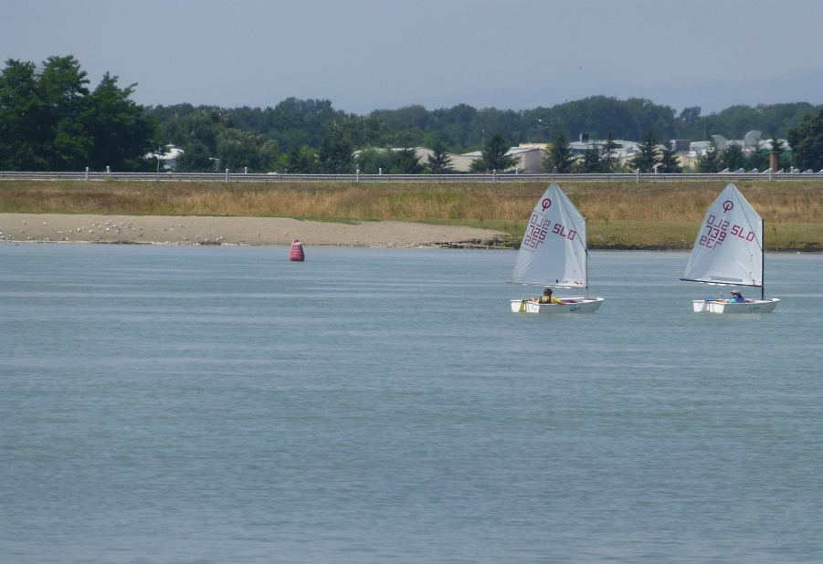
Aktivne počitnice
Razpisi so na spletni strani CŠOD.
Med počitnicami CŠOD Štrk organizira športne počitnice na vodi - osnovni tečaj jadranja na jadrnicah razreda Optimist in športne počitnice z začetnim tečajem golfa.

Slide 13
Društva, klubi, tržna dejavnost,…
Dom Štrk nudi svoje kapacitete za izvajanje različnih dejavnosti neprofitnim organizacijam (društva, klubi, javni zavodi, šolski pevski zbori, šolski krožki ...).

Slide 14
Vabimo vas – obiščite nas!

